Slide 1
Anchor-free Vs anchor-based

Slide 2
RetinaNet、RepPoints、ATSS对比

Slide 3
RetinaNet、RepPoints、ATSS对比
即代表了anchor-based、anchor-free、从based到free的弥补手段和各种消融对比实验
对比表格链接：
论文对比总结\RetinaNet、ATSS、RepPoints对比分析.html

Slide 4
Adaptive Training Sample Selection (ATSS)

Slide 5
Adaptive Training Sample Selection (ATSS)
Bridging the Gap Between Anchor-based and Anchor-free Detection via Adaptive Training Sample Selection CVPR.2019
通过消融实验发现anchor-free(ATSS)的比anchor-based(Retinanet)的性能提升的根本原因是正负样本选择策略不同(RetinaNet通过anchor box与gt的IOU定义正负样本，FCOS通过location的中心是否在gt中心定义正负样本)。
并由此提出自适应样本选择算法(ATSS)，根据目标的统计特征自动选择正负样本。

Slide 6
传统方法的不足
因为对anchor设置正负标签与IOU阈值有关。
即使anchor的中心点在目标内部，但是如果anchor设置的不好，也不容易得到比较好的正样本。
因为高质量的anchor需要高IoU阈值，即 anchor设置得好，就需要高一点的iou去筛选样本；anchor初始状态不佳，就需要低iou去筛选样本，所以需要动态调整IoU阈值，ATSS主要就做了这个事情。

Slide 7
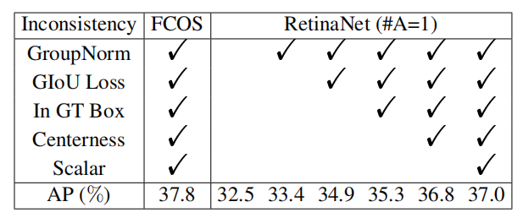
实验1
数据集：coco
RetinaNet加上FCOS的tricks，可以将RetinaNet从AP 32.5%提升至37.0%，vs (FCOS) 37.8%。说明剩下的0.8%的差距则来自于分类和回归。

Slide 8
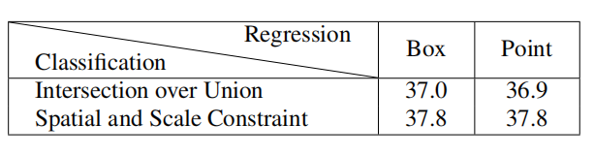
实验2
1. 先设定RetinaNet的anchor个数为1，然后将RetinaNet改成了通过FCOS的正负例定义方式，而FCOS改成了通过IOU的正负例定义方式。
2.看表格发现RetinaNet性能提升到37.8%，发现FOCS性能从37.8%降为 36.9%。说明了定义方式是如此重要。
3. 横着看表格，性能没有多大改变，可见回归方式没有太重要。

Slide 9
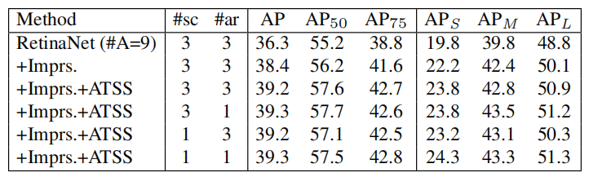
启发性或普适性
1.设置恰当的IoU阈值，从而能筛选出高质量有效的正样本，对于后面的学习非常有帮助。
2. 通过消融实验证明增加anchors的数目对性能的提升是没有用的。

Slide 10
总结
ATSS=自适应样本选择(计算所有的IOU的mean (mg)和std dev (vg)，根据自适应阈值tg = mg + vg，并增加条件：center在物体内部，对anchors进行筛选)
非常好的对比实验+行文思路清晰

Slide 11
我的观点
1.指出了anchor-based检测与anchor-free检测的本质区别。
2.提出了一种自适应训练样本选择(ATSS)，根据目标的统计特征自动选择正负样本。
3.讨论了在图像上每个位置平铺多个anchor点来检测目标的必要性。

Slide 12
RepPoints: Point Set Representation for Object Detection CVPR.2019

Slide 13
RepPoints
RepPoints: 替代边界框， RepPoints: 替代边界框，基于点集的更细粒度的目标表示新方法RepPoints。
通过一组点集提供更细粒度的位置表示和便于分类的信息。
作者不使用bbox，使用object周围的9个key points用于更好的定位和更好的对象特征提取。

Slide 14
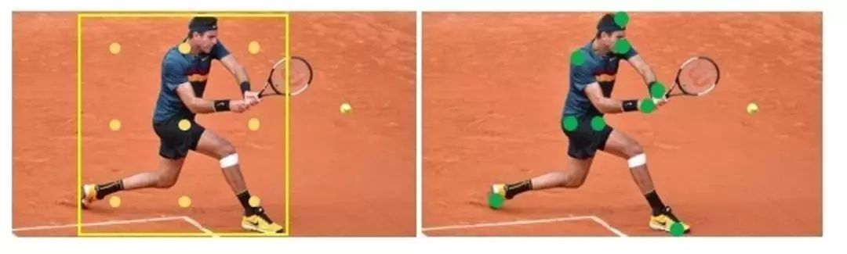
传统方法的不足
4-d的bounding box是目标位置的粗糙表达，边界框只考虑目标的矩形空间范围，不考虑形状、姿态和语义上重要的局部区域的位置(导致当proposal和GT之间所需的细化很小时，它在实践中表现得很好，但它们之间的距离较大时，效果则不好。)。
而本文的RepPoints是物体一组自适应的特征点集，反映了更精确的语义定位，可用于更好的定位和更好的对象特征提取。

Slide 15
实验
1.与anchor-based相比，RepPoints使用 ResNet-50 作为主干网络时提升2.1 mAP，使用 ResNet-101 时提升了 2.0 mAP。
2. 没有 multi-scale 训练和测试的情况下，使用 ResNet-101-DCN 主干 网络实现了 42.8 AP，性能优于现有的所有不采用 anchor 的检测器。此外，RPDet 获得了 65.0 的 AP₅₀，大大超过了所有基线。
3. 在train和test都采用multi-scale策略，RPDet可达到46.5mAP。

Slide 16
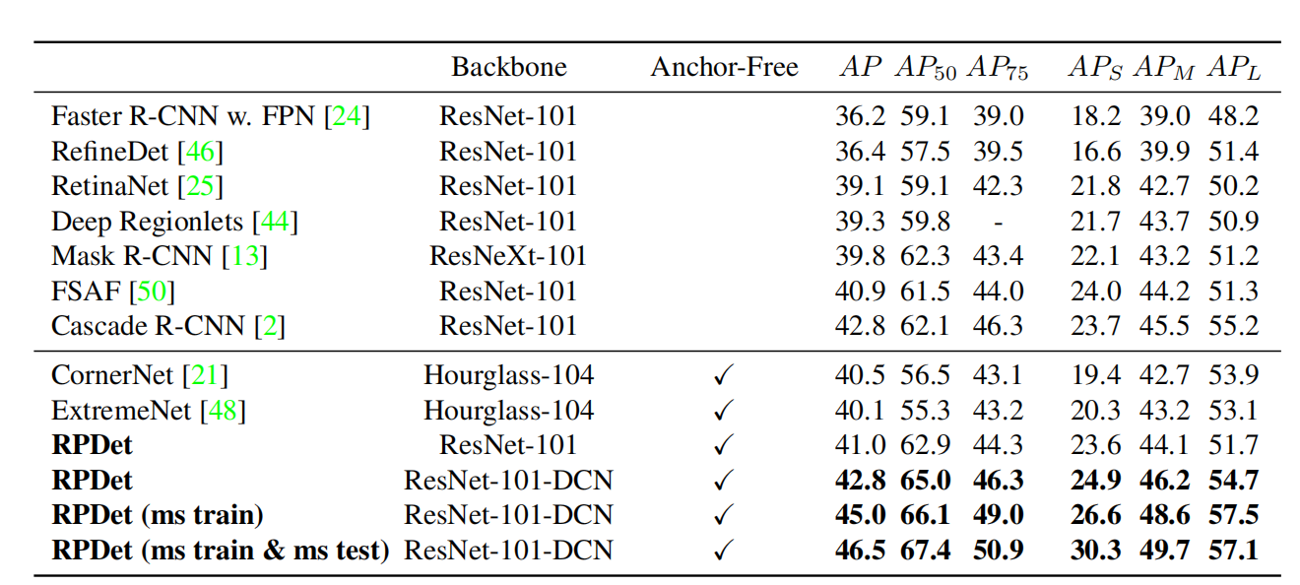
实验结果

Slide 17
普适性或启发性
1.学习像 RepPoints 这样更丰富、更自然的物体表示方法反映了更精确的语义定位，在目标的定位和对象提取上更有优势。

Slide 18
总结
RepPoints = RepPoints + RepPoints regression + RPDet

Slide 19
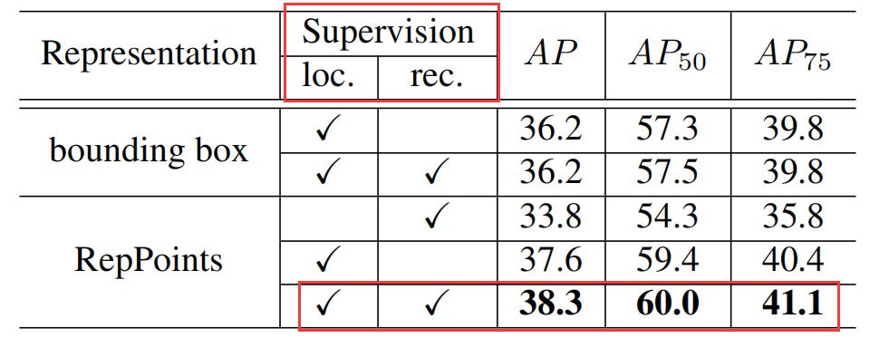
我的观点
RepPoints通过引入key points的方法有利于更好提取更精确的语义信息，RepPoints最出色的地方在于增加了对于可形变卷积的监督。
因为可形变卷积有很强的表达能力，很好的性能，因此尝 试加强对于可形变卷积的监督，可增加可形变卷积的特征点和目标检测中物体的联系。

Slide 21
存在问题
1.RepPoints点的初始化是如何被初始化的？
2. SNIP、TridenNet中的valid the area of an RoI range与ATSS的做法有点相似，这里前者是对三个scale设置valid IoU range， 后者是根据统计特征一个是自适应IoU阈值(tg = mg + vg)，不知道这两种策略的单独对比的实验效果。

Slide 22
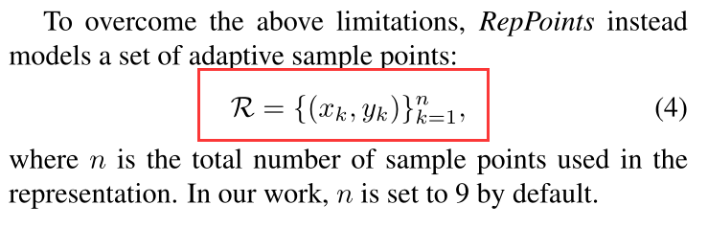
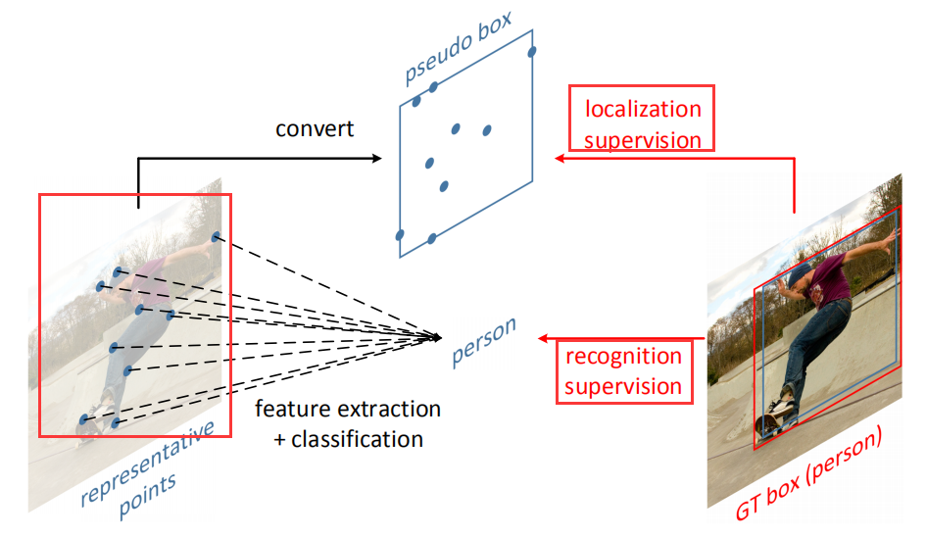
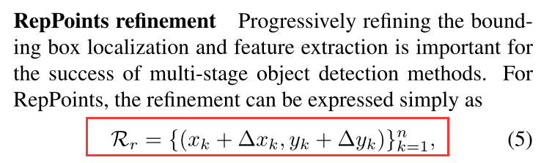
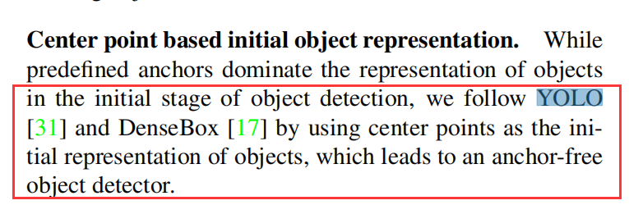
RepPoints
RepPoints点的初始化是如何被初始化的？

Slide 23
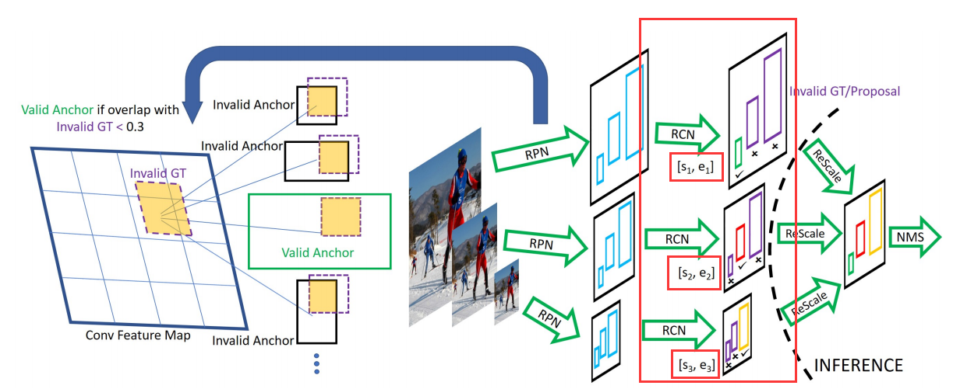
SNIP与TridenNet中的valid the area of an RoI range
这里的range没有给出确切的计算公式，查看源码后发现是直接给出的，不清楚这样的range可信度
snip中的range
valid_ranges = [(0, 80), (32, 160), (120, )]
tridentnet的range
valid_ranges = [(0, 90), (30, 160), (90, -1)]
此range的范围与ATSS的做法有点相似，不过一个是自适应IoU阈值，这里是对三个scale设置valid IoU range，这两种方法的对比效果。

Slide 24
我需要做的
1.试着跑一个anchor-free的代码，如RepPoints；去深入理解anchor free方法的一些不懂的细节
2.几个比较具有代表性的论文还没有看完，接下来把它们了解清楚
Trident：三叉戟网络
DenseBox： RepPoints中说用到DenseBox和yolo的方法来初始化RepPoints，需要结合RepPoints的代码来把RepPoints Generate、 RepPoints Learning看明白。

